Slide 1

Презентация к уроку по учебному предмету «Русский язык» в 3-м классе на тему
«Предложение.
Главные и второстепенные члены предложения»
Разработчик презентации:
учитель начальных классов высшей категории
МБОУ СОШ № 101 г. о. Самара
Ровинская Марина Ивановна

Slide 2

Опираясь на схему, расскажите, на какие виды делятся предложения по цели высказывания, по интонации.
Предложение
повествовательное
побудительное
вопросительное
. !
. …!1! ,! 1
. !
?!
?

Slide 3
Распространим предложение.
Мама шьет | Главные члены предложения
какая? Любимая мама шьет. | определяет признак подлежащего
где? Дома любимая мама шьет. | обозначает место действия
когда? Утром любимая мама шьет. | обозначает время действия

Slide 4

Рассмотри таблицу, сделай вывод.
Нераспространённые предложения | Распространённые предложения
Кошка лежит. | На коврике лежит кошка.
Плывут облака. | Плывут лёгкие облака.
Иван плавает. | Иван хорошо плавает в бассейне.

Slide 5

Сколько запятых нужно поставить в этом тексте?
Моя мама – самый дорогой любимый человек для меня. Я её очень люблю не за что-то а просто так. Я очень горжусь и дорожу своей мамой. Люблю мамину улыбку глаза. Я люблю её руки! Они заботливые тёплые дорогие мне две ладошки. Моя мама очень добрая красивая. Она хорошо ладит с людьми.

Slide 6
ПРОВЕРЬ СЕБЯ
Моя мама – самый дорогой, любимый человек для меня. Я её очень люблю не за что-то, а просто так. Я очень горжусь и дорожу своей мамой. Люблю мамину улыбку, глаза. Я люблю её руки! Они заботливые, тёплые, дорогие мне две ладошки. Моя мама очень добрая, красивая. Она хорошо ладит с людьми.

Slide 7
Озаглавь текст
Мама встала утром рано. Она поставила на плиту чайник. Чайник быстро вскипел. Леночка достала из шкафа чашки, блюдца, ложки. Наденька сделала бутерброды. Папа расставил стулья. Все сели завтракать…
Продолжи текст

Slide 8

Включение в систему знаний и повторение
- Закончите предложение.
Подлежащее и сказуемое…..
Второстепенные члены предложения подчиняются…
Распространенное предложение…
Сложное предложение…
Простое предложение…
Нераспространенное предложение…

Slide 9
Какие бывают предложения по интонации?
1) повествовательные, вопросительные, побудительные
2) полезные, шуточные, серьёзные
3) восклицательные, невосклицательные
4) сердитые, ласковые, спокойные

Slide 10
.
Какие бывают предложения по цели высказывания?
1) выражающие мысли, чувства, советы
2) повествовательные, вопросительные, побудительные
3) восклицательные, невосклицательные
4) главные, второстепенные, простые

Slide 11
Оцени себя !
Всё знаю
Сомневаюсь
Не понимаю
?

Slide 12
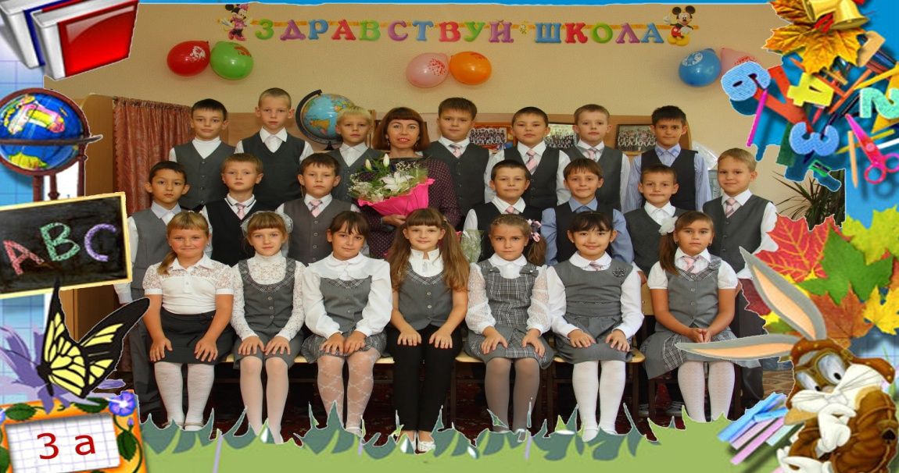

Молодцы!
Спасибо
за сотрудничество!

